Slide 1

1
Vital Slim • Conteúdo clínico
GLYNAC NA ROTINA
Glutationa, metabolismo e performance com leitura clínica sofisticada.
Dra. Daniely Freitas
@dradaniely.freitas

Slide 2
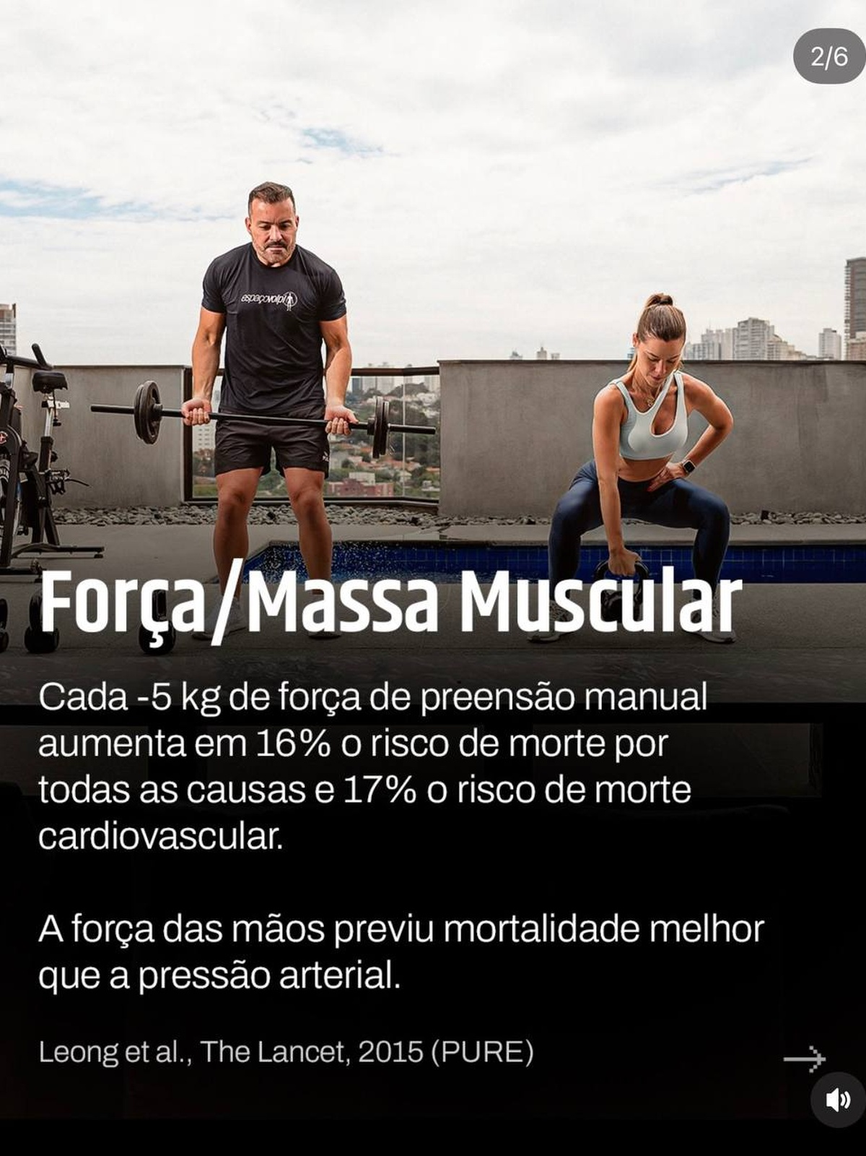
Prova científica 1
2
GLUTATIONA EM ALTA
Marcadores centrais respondem com clareza quando há estratégia e critério.
Síntese de GSH
GSH total
~120%
~55%
ganho expressivo de produção
reserva antioxidante ampliada
Relação GSH/GSSG
Radicais reativos
~125%
~50%
ambiente redox mais favorável
redução do estresse oxidativo
Referência científica: Lai et al., 2024
@dradaniely.freitas

Slide 3
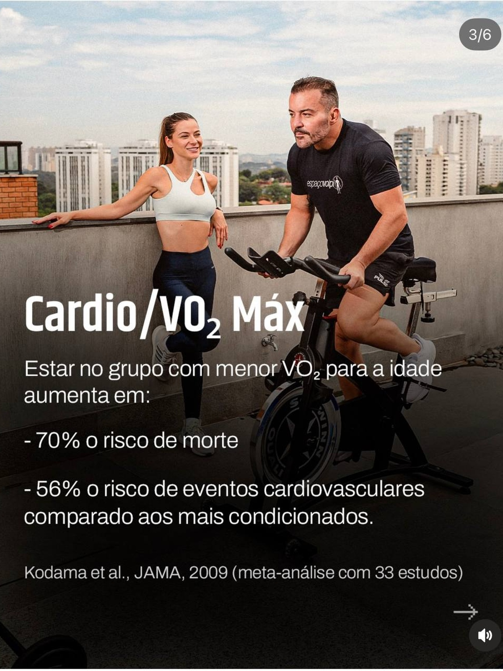
Prova científica 2
3
METABOLISMO MAIS FLEXÍVEL
Melhora da oxidação de substratos e resposta metabólica mais eficiente.
NEFA em jejum
NEFA alimentada
~50%
~70%
maior mobilização lipídica
resposta energética superior
Carboidratos
Supressão de NEFA
~20%
~135%
melhor uso em estado alimentado
sinal metabólico mais ajustado
Referência científica: Lai et al., 2024
@dradaniely.freitas

Slide 4

Prova científica 3
4
COMPOSIÇÃO E FORÇA
Mudanças rápidas ficam mais elegantes quando o protocolo respeita o organismo.
Gordura total
Massa magra
21,6 → 20,0 kg
60,1 → 61,0 kg
queda objetiva em 14 dias
preservação com ganho leve
Força dominante
Força não dominante
35 → 37
31 → 34
melhora funcional observável
resposta global mais consistente
Referência científica: Lai et al., 2024
@dradaniely.freitas

Slide 5
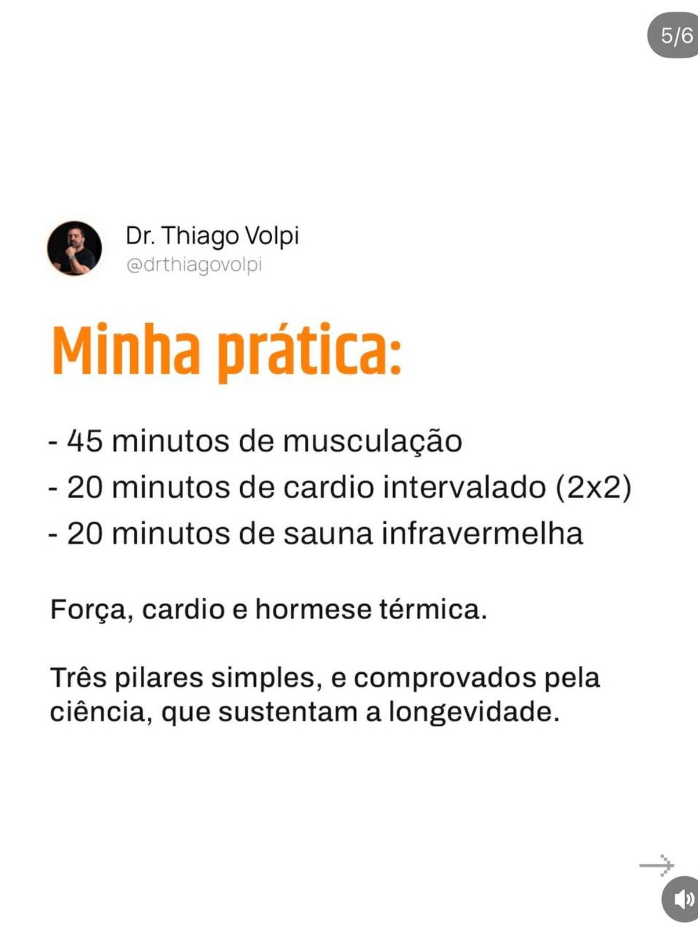
Minha prática
5
COMO EU APLICO NA CLÍNICA
Nada de protocolo aleatório: decisão clínica, monitoramento e personalização.
Avaliação de glutationa e contexto inflamatório
Homocisteína e função hepática monitoradas
NAC e glicina fracionados conforme tolerância
Insulina e composição corporal acompanhadas
Ajustes integrados com TRH e nutrição personalizada
Estratégia clínica com sofisticação e segurança.
@dradaniely.freitas

Slide 6
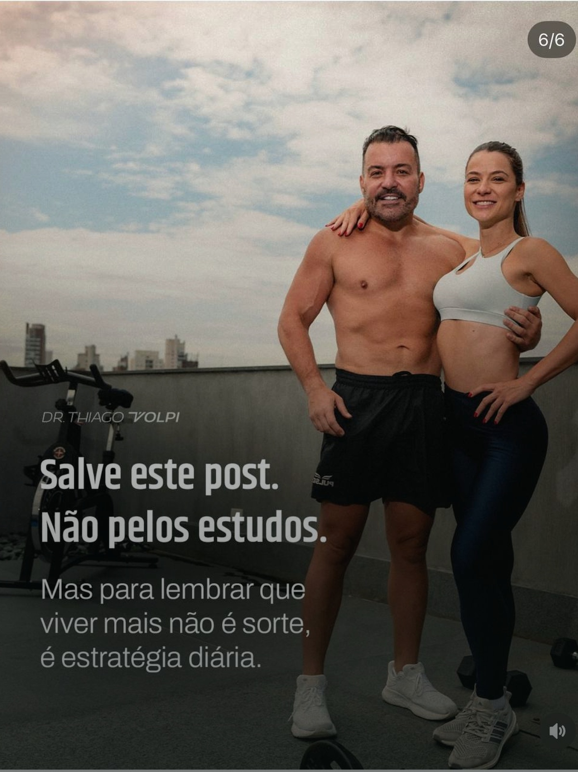
6
Vital Slim • Lauro de Freitas
NÃO É SUPLEMENTO ALEATÓRIO.
É protocolo com leitura clínica, ajuste fino e acompanhamento real.
Agende sua avaliação integral
@dradaniely.freitas

